Slide 1
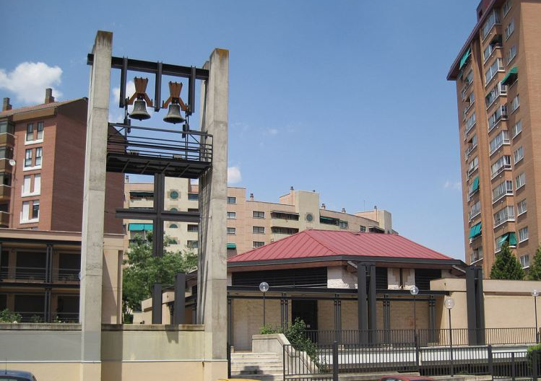
¡SEÁIS TODOS BIENVENIDOS!
COMUNIDAD PARROQUIAL CRISTO REDENTOR

Slide 2
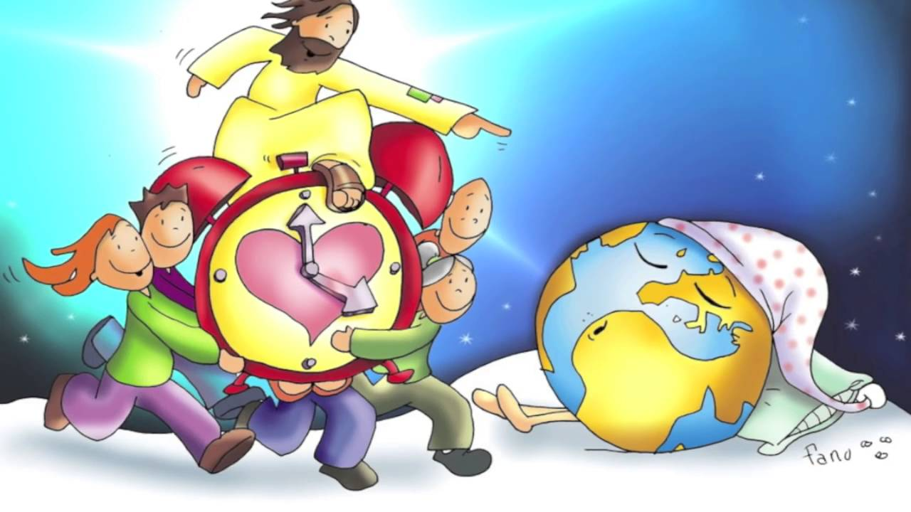
SOMOS MISIONEROS
Somos misioneros, tenemos una misión,
queremos ver el mundo
lleno, lleno, lleno, lleno de amor.
Somos misioneros, tenemos una misión,
queremos ver el mundo
lleno, lleno, lleno, lleno de Dios.
1/2

Slide 3
Para que se cierren heridas, y que se abran más puertas, necesitamos que haya más amor en nuestra tierra. Para que se acaben las guerras, y que se cumplan los sueños, necesitamos que enciendas la luz que da el Evangelio.
Somos misioneros, tenemos una misión,
queremos ver el mundo
lleno, lleno, lleno, lleno de amor.
Somos misioneros, tenemos una misión,
queremos ver el mundo
lleno, lleno, lleno, lleno de Dios.
2/2

Slide 4
II DOMINGO DEL TIEMPO ORDINARIO
JORNADA MUNDIAL DE LA INFANCIA MISIONERA.

Slide 5
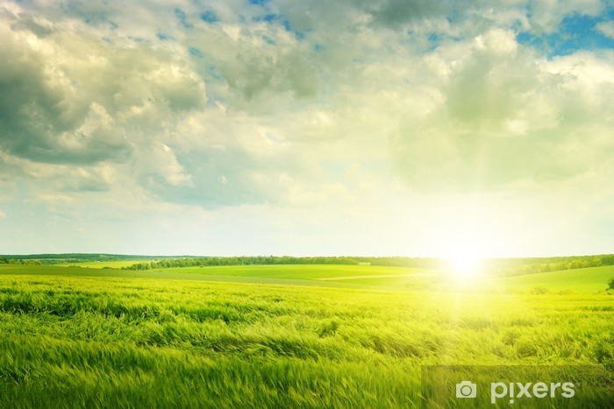
GLORIA AL SEÑOR
GLORIA al Señor que vive en el Cielo.
GLORIA al Señor que vive en la Tierra.
GLORIA al Señooooor
GLORIA al Señooooor
Que nos pide ayuda a los hombres de HOY.

Slide 6
LITURGIA DE LA PALABRA
PRIMERA LECTURA: Libro de Samuel
SALMO:
Aquí estoy, Señor, para hacer tu voluntad.
SEGUNDA LECTURA:
Primera carta del apóstol
san Pablo a los Corintios.

Slide 7
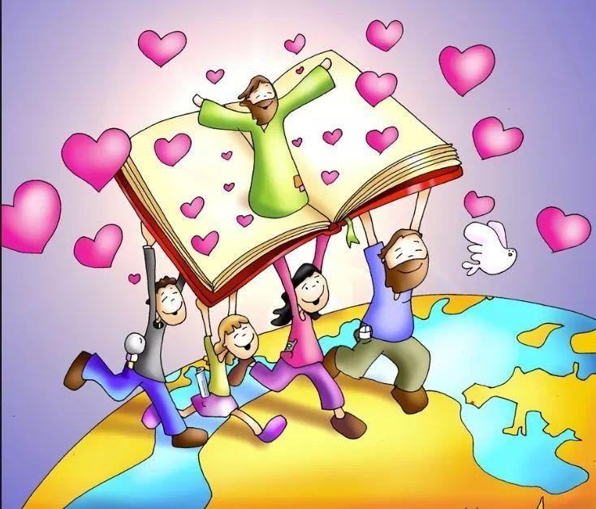
¡¡¡ALELUYA!!!
Aleluya cantará
quien perdió la esperanza
y la tierra sonreirá
Aleluuuuu – uuu - ya

Slide 8
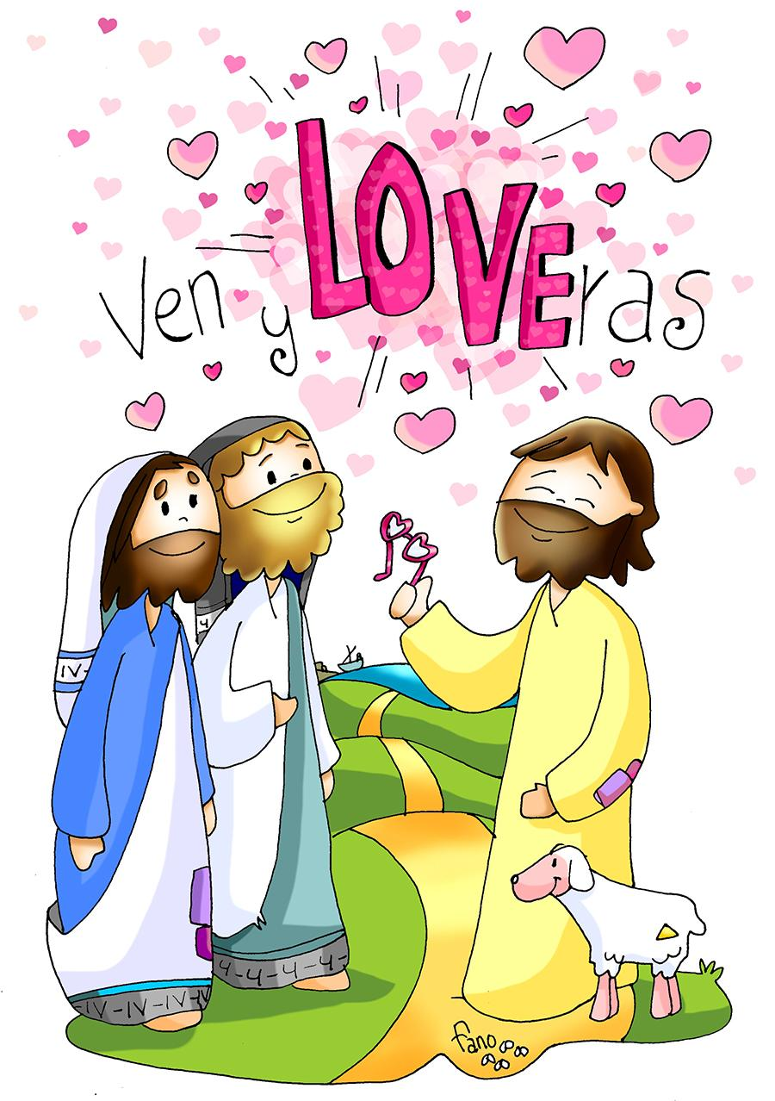
san Juan 1
Vieron dónde vivía y se quedaron con él.

Slide 9
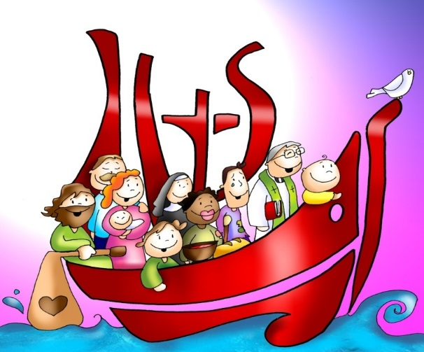
CREDO de los apóstoles
Creo en Dios, Padre Todopoderoso,
Creador del cielo y de la tierra.
Creo en Jesucristo, su único Hijo,
Nuestro Señor, que fue concebido por
obra y gracia del Espíritu Santo,
nació de Santa María Virgen;
Padeció bajo el poder de Poncio Pilato,
fue crucificado, muerto y sepultado,
descendió a los infiernos,
al tercer día resucitó de entre los muertos,
subió a los cielos y está sentado a la
derecha de Dios, Padre todopoderoso.
Desde allí ha de venir a juzgar
a vivos y muertos.
Creo en el Espíritu Santo,
la santa Iglesia católica,
la comunión de los santos,
el perdón de los pecados,
la resurrección de la carne
y la vida eterna.
Amén.

Slide 10
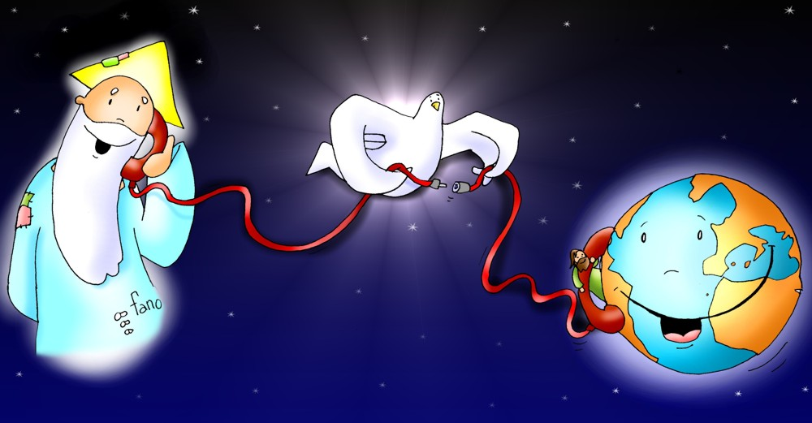
Respondemos:
Te rogamos óyenos

Slide 11
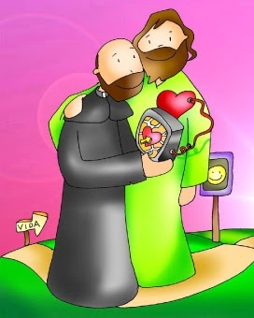
ORACIÓN DE S. IGNACIO
Toma, Señor, y recibe
toda mi libertad, mi memoria,
mi entendimiento y mi voluntad.
Todo mi haber y poseer,
Tú me lo diste, a ti Señor, lo torno.
Todo es tuyo disponed a tu voluntad.
Dame tu amor, dame tu gracia,
que esta me basta.

Slide 12
“Orad, hermanos, para que este sacrificio, mío y vuestro,
sea agradable a Dios, Padre todopoderoso “
Todos: “El Señor reciba de tus manos este sacrificio, para alabanza y gloria de su Nombre, para nuestro bien y el de toda su Santa Iglesia”

Slide 13
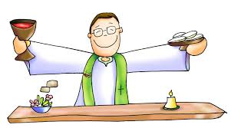
PLEGARIA EUCARÍSTICA
El Señor esté con vosotros
Y con tu espíritu.
Levantemos el corazón.
Lo tenemos levantado hacia el Señor.
Demos gracias al Señor nuestro Dios.
Es justo y necesario.

Slide 14
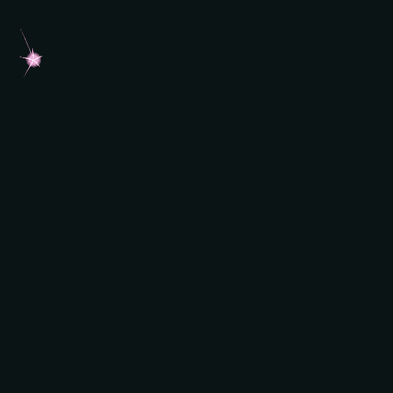
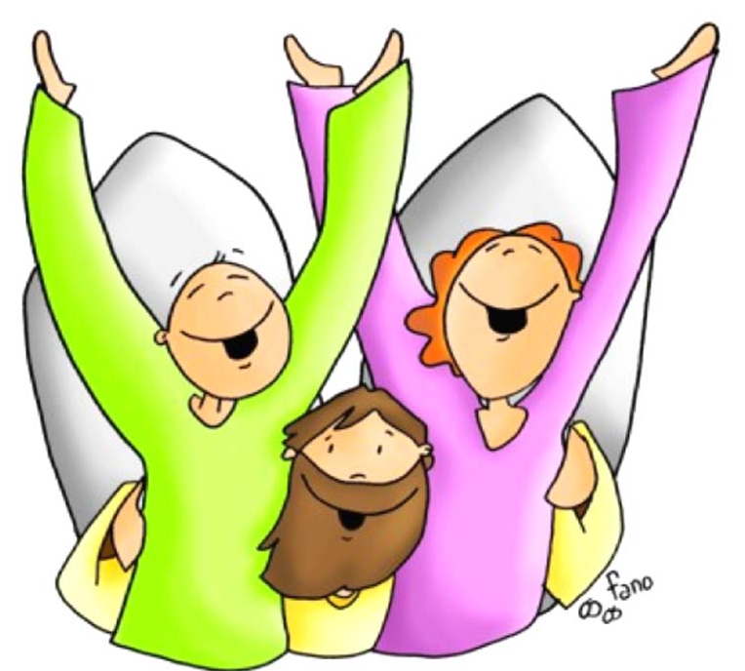
SANTO ES EL SEÑOR
Santo, Santo, Santo es el Señor,
Dios del universo.
Llenos están el cielo y la tierra
de su gloria.
Hosanna en el cielo.
Bendito el que viene
en el nombre del Señor.
Hosanna en el cielo.

Slide 15
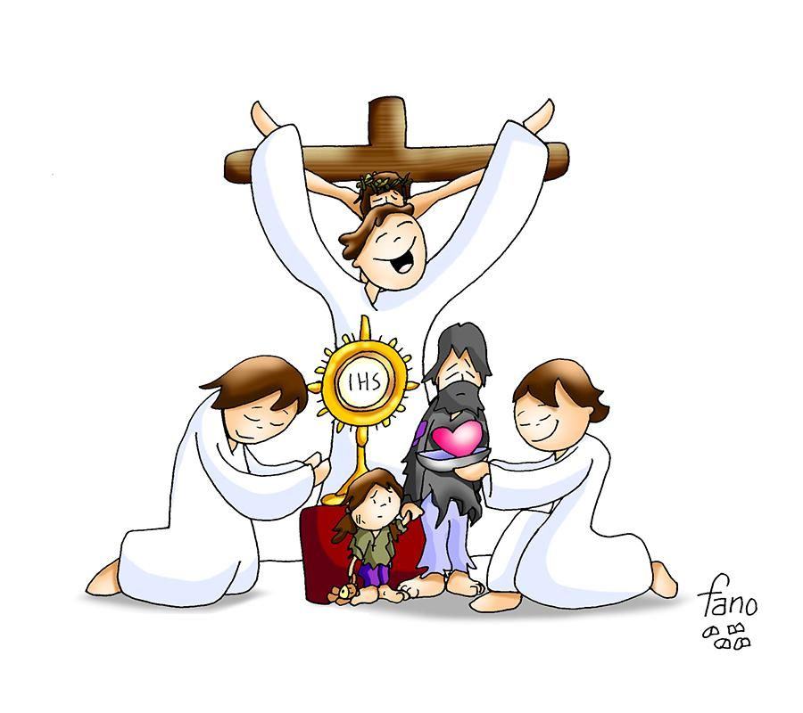
El pan y el vino se transforman en el Cuerpo y en la Sangre de Jesús.
CONSAGRACIÓN

Slide 16
Éste es el Sacramento de nuestra fe.
Todos: Anunciamos tu muerte,
proclamamos tu Resurrección.
¡Ven, Señor Jesús!

Slide 17
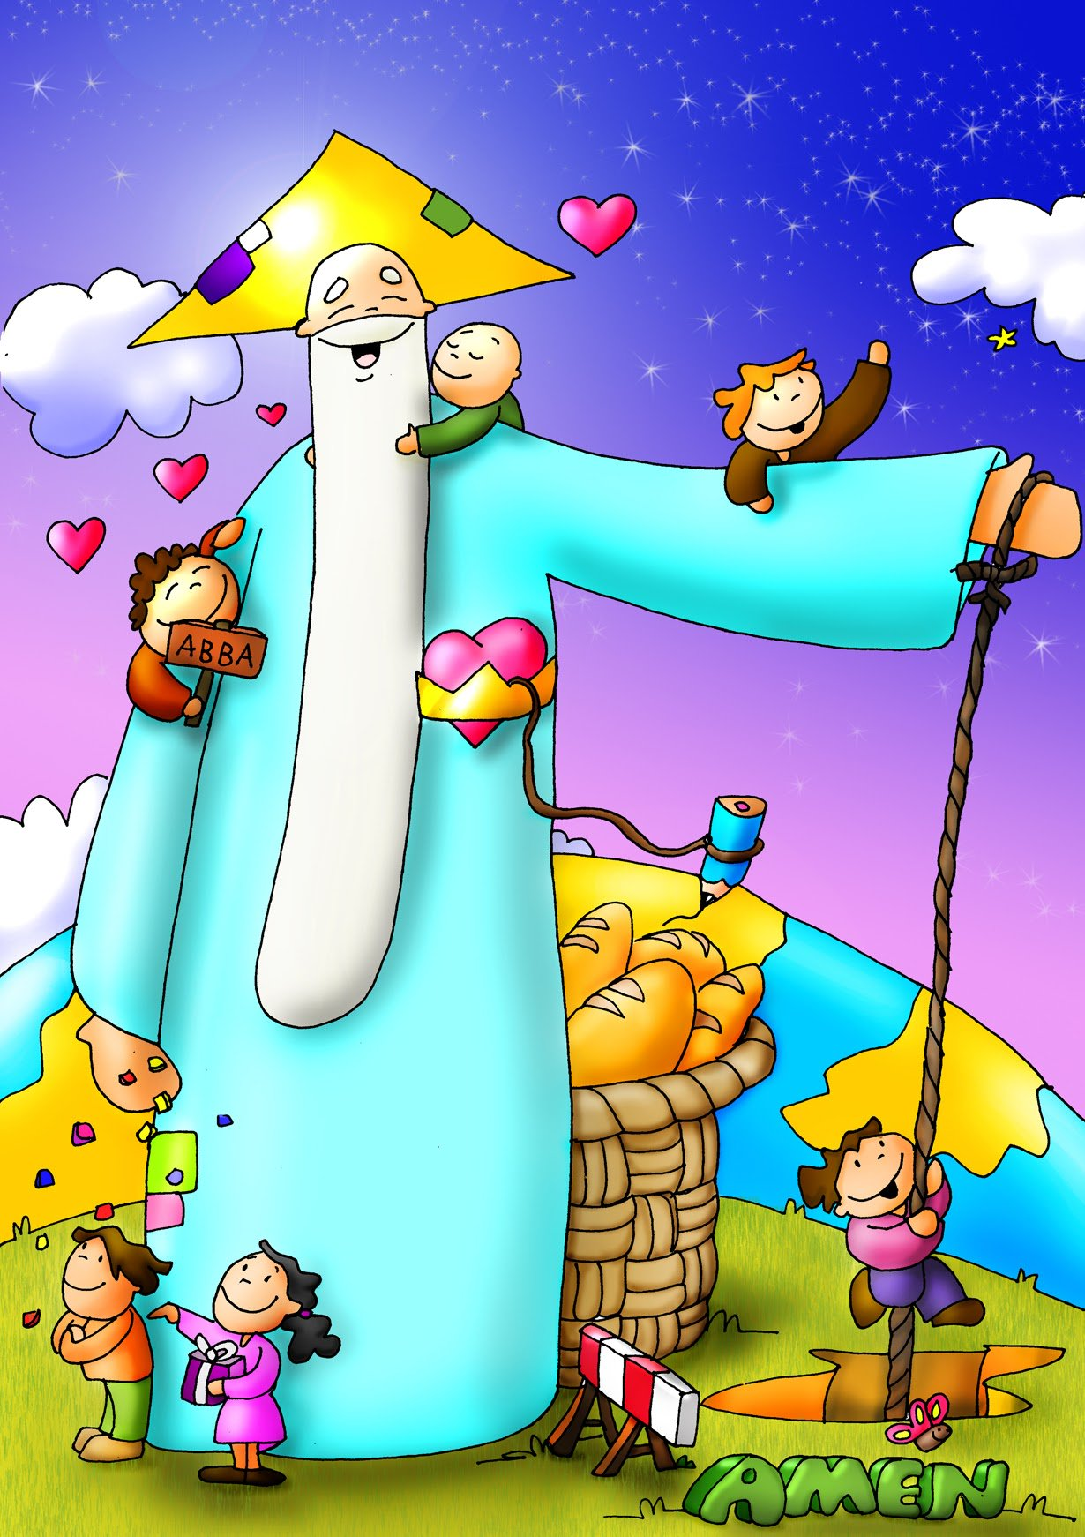
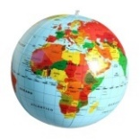
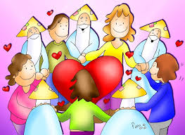
Padre Nuestro
que estás en el
Santificado sea tu nombre
Venga a nosotros tu
Hágase tu voluntad
en la como en el
Danos hoy nuestro de cada día
Perdona nuestras ofensas
como también nosotros
perdonamos a los que nos ofenden
No nos dejes caer en la tentación
y líbranos del mal.

Slide 18
… esperamos la venida gloriosa de nuestro Señor Jesucristo.
Todos: Tuyo es el Reino, tuyo el poder y la gloria, por siempre, Señor.

Slide 19
RITO DE LA PAZ
… La paz del Señor esté siempre con vosotros.
Todos: Y con tu espíritu.
… Daos fraternalmente la paz

Slide 20
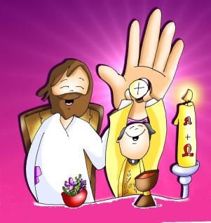
CAMINAMOS EN LA PAZ DE DIOS
Caminamos en la paz de Dios.
Caminamos en la paz de Dios (bis).
Caminamos, caminamos con Él.
Caminamos en la paz de Dios (bis).

Slide 21
Éste es el Cordero de Dios que quita el pecado del mundo. Dichosos los invitados a la mesa del Señor.
Todos:
Señor, no soy digno de que entres en mi casa, pero una palabra tuya bastará para sanarme.

Slide 22
san Juan 1
Vieron dónde vivía y se quedaron con él.

Slide 23
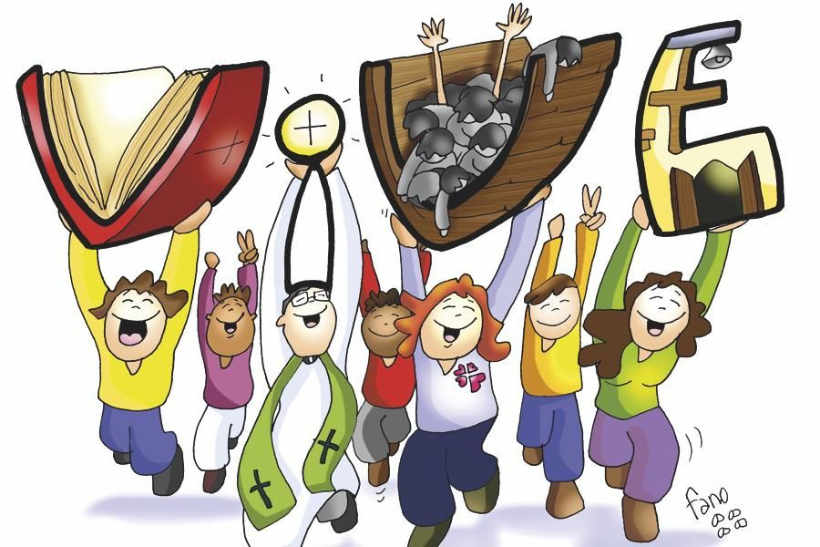
CRISTO NACE CADA DÍA
Habrá tierra que sembrar, habrá mies que recoger,
por muchos años que pasen, no cambiará nuestra fe.
La vida es de los que luchan por su propio yo vencer.
Habrá peces que pescar y manos para faenar,
no importará la tormenta pues Cristo la calmará,
seguiremos en la lucha por un mundo de hermandad.
1/3

Slide 24
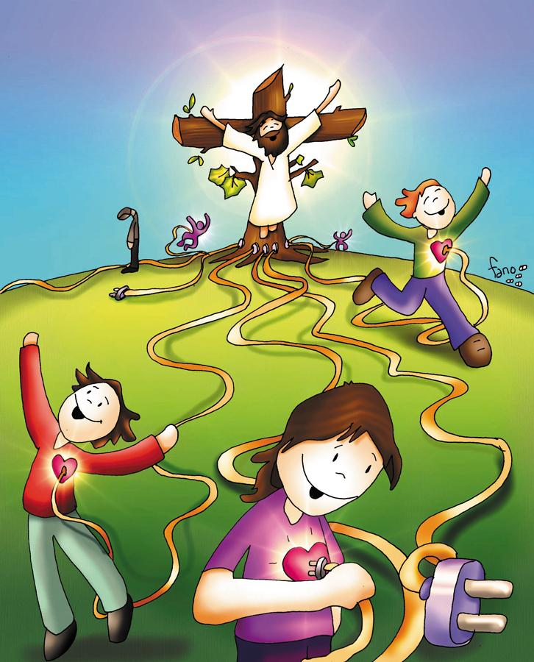
Cristo nace cada día
en la cara del obrero cansado
en el rostro de los niños que ríen jugando
en cada anciano que tenemos al lado.
Cristo nace cada día
y por mucho que queramos matarlo
nacerá día tras día, minuto a minuto
en cada hombre que quiere aceptarlo.
2/3

Slide 25
Hay mucha tierra sembrada, el tiempo traerá su fruto,
ya vendrá quien lo recoja, de momento trabajemos
y si el mundo se acobarda nosotros no callaremos.
Cristo nace cada día
en la cara del obrero cansado
en el rostro de los niños que ríen jugando
en cada anciano que tenemos al lado.
Cristo nace cada día
y por mucho que queramos matarlo
nacerá día tras día, minuto a minuto
en cada hombre que quiere aceptarlo.
3/3

Slide 26
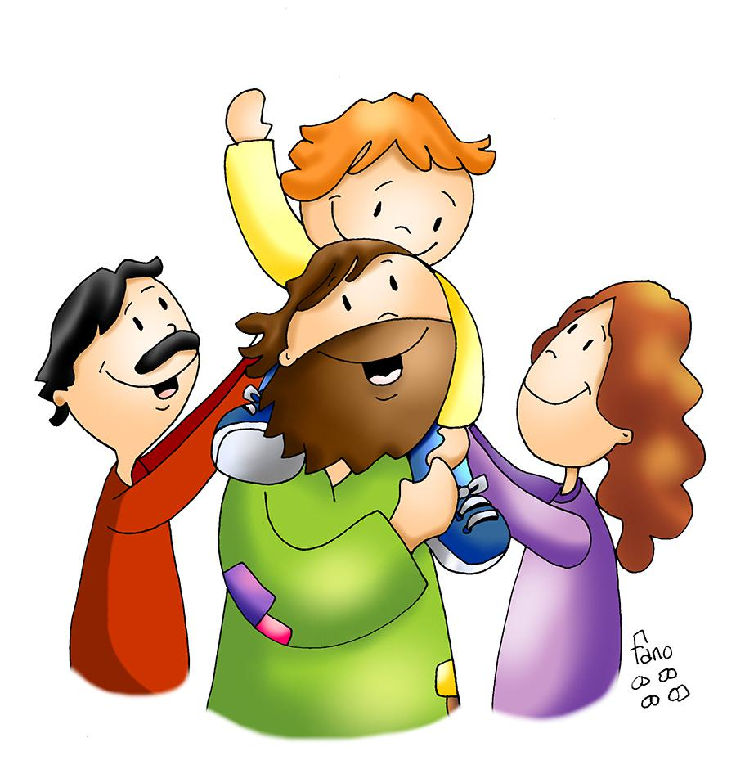
NADA NOS SEPARARÁ
Nada nos separará,
nada nos separará,
nada nos separará
del amor de Dios. (bis)

Slide 27
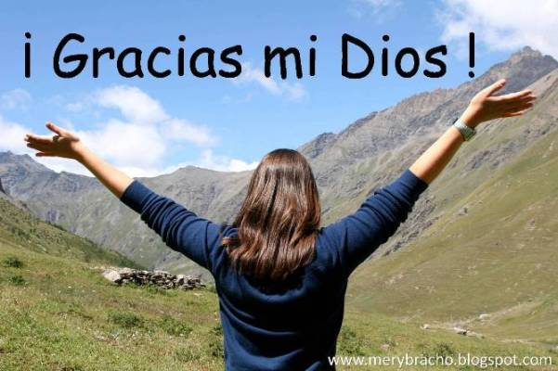
Acción de Gracias
Acción de Gracias

Slide 28
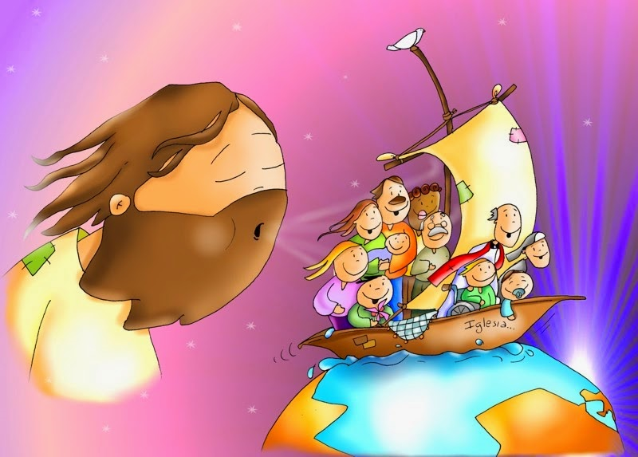
ALMA MISIONERA
Señor, toma mi vida nueva
antes de que la espera desgaste años en mí.
Estoy dispuesto a lo que quieras
no importa lo que sea;
Tú llámame a servir...
Llévame donde los hombres
necesiten tus palabras,
necesiten mis ganas de vivir
donde falte la esperanza,
donde falte la alegría,
simplemente por no saber de ti.
1/3

Slide 29
Te doy mi corazón sincero
para gritar sin miedo, tu grandeza Señor.
Tendré mis manos sin cansancio
tu historia entre mis labios
y fuerza en la oración...
Llévame donde los hombres
necesiten tus palabras,
necesiten mis ganas de vivir
donde falte la esperanza,
donde falte la alegría,
simplemente por no saber de ti.
2/3

Slide 30
Y así, en marcha iré cantando
por calles predicando lo bello que es tu amor.
Señor, tengo alma misionera,
condúceme a la tierra que tenga sed de Dios.
Llévame donde los hombres
necesiten tus palabras,
necesiten mis ganas de vivir
donde falte la esperanza,
donde falte la alegría,
simplemente por no saber de ti.
3/3

Slide 31
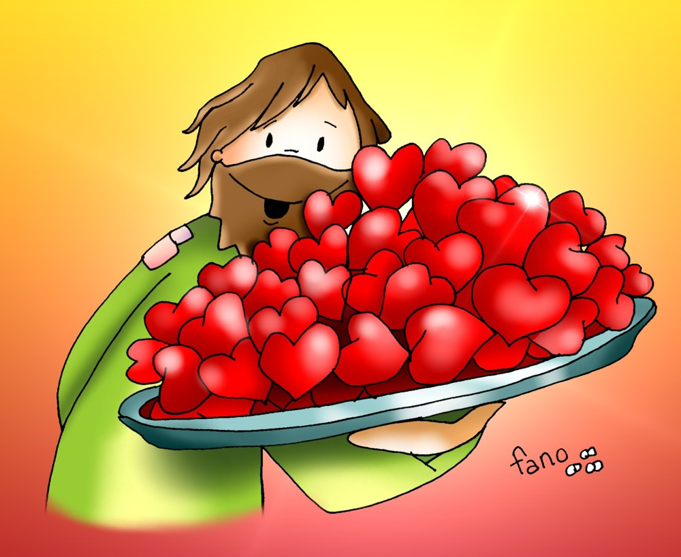
¡FELIZ DÍA DEL SEÑOR!
¡COMPÁRTELO CON LOS DEMÁS!

